Slide 1
ПРЯМАЯ ПРОПОРЦИОНАЛЬНОСТЬ
Работу выполнил:
Дружинин Дмитрий,
ученик 8 а класса МБОУ СШ № 1
г. Архангельска Архангельской области
Руководитель: Куприянович Марина Олеговна,
учитель математики высшей квалификации МБОУ СШ № 1
г. Архангельска Архангельской области,
2016 год

Slide 2
.

Slide 3
Графиком функции является прямая, проходящая через начало координат

Slide 7
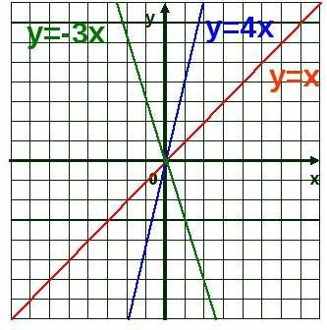

Slide 9
Прямая пропорциональность — функциональная зависимость, при которой
некоторая величина зависит от другой величины таким образом, что их
отношение остаётся постоянным. Иначе
говоря, эти переменные изменяются пропорционально, в равных
долях, то есть, если аргумент изменился в два раза в каком-либо направлении, то и функция изменяется тоже в два раза в том же направлении.

Slide 10
БИБЛИОГРАФИЯ
http://dic.academic.ru/dic.nsf/ruwiki/5233
http://videouroki.net/filecom.php?fileid=98712112&subj_id=2
http://festival.1september.ru/articles/509381/
http://nsportal.ru/ap/library/nauchno-tekhnicheskoe-tvorchestvo/2014/01/12/pryamaya-proportsionalnost-i-ee-grafik

